Slide 1
TIẾNG VIỆT 1
Tập 1
Tuần 6
Tập viết: Sau bài 30, 31

Slide 2

Khởi động

Slide 3
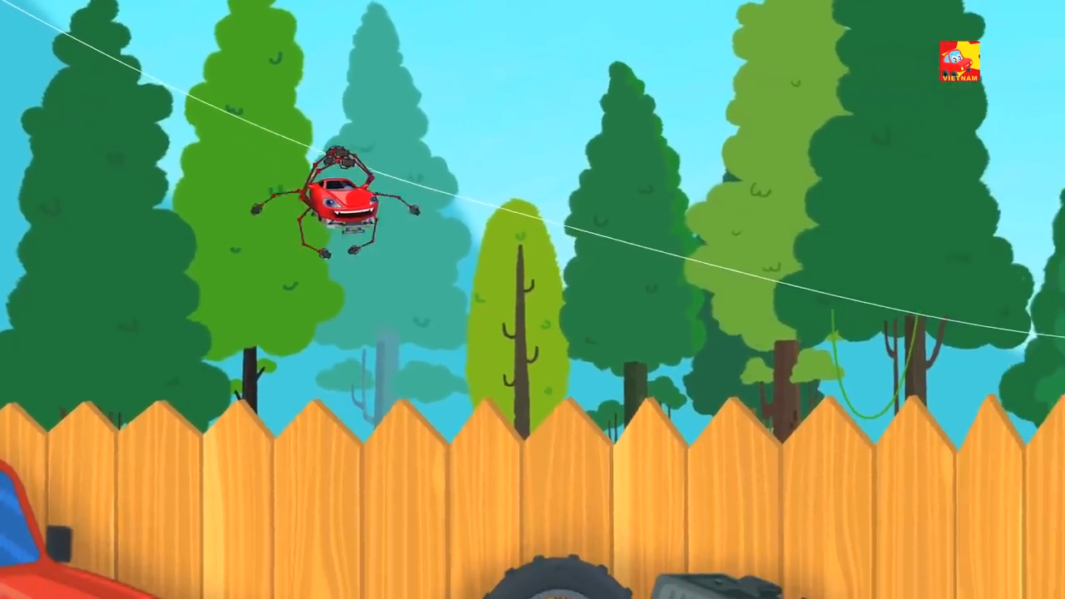

Slide 4
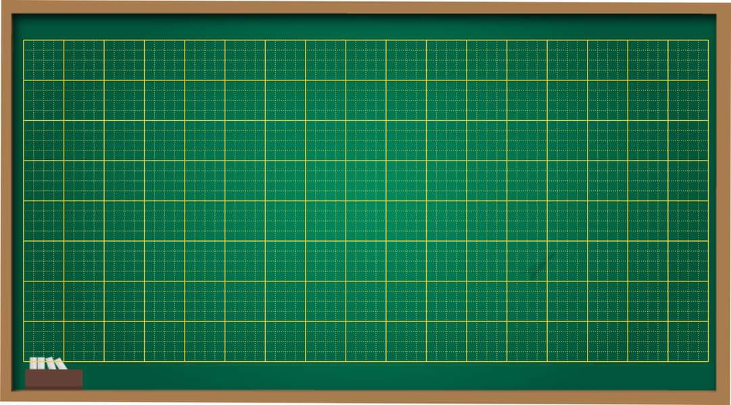

Thứ ngày tháng năm 2021
Tập viết
Tiết 13: u, ư, ua, ưa
tủ, sư tử, cua, ngựa

Slide 5
Khám phá

Slide 6

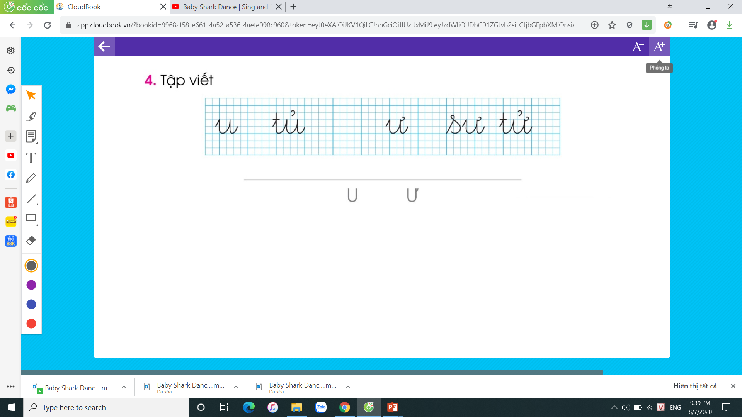
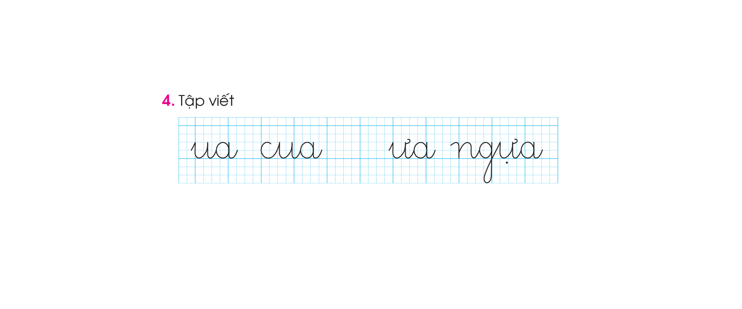

Slide 7
QUAN SÁT MẪU
Em hãy nêu cách viết và độ cao các con chữ ?
Chữ u cao 2 ô li, gồm: 1 nét hất và 2 nét móc ngược ( nét móc ngược 1 rộng hơn nét móc ngược 2)
Chữ ư viết nhu chữ u nhưng có thêm nét râu như chữ ơ.
Tiếng tủ viết chữ t trước, chữ u sau và dấu hỏi trên chữ u

Slide 8
QUAN SÁT MẪU
Em hãy nêu cách viết và độ cao các con chữ ?
- Chữ ua được ghép bởi chữ u và a, tiếng cua viết chữ c đứng trước chữ ua sau.
- Chữ ưa được ghép bởi chữ ư và a. tiếng ngựa viết ng đứng trước, ưa sau.

Slide 9
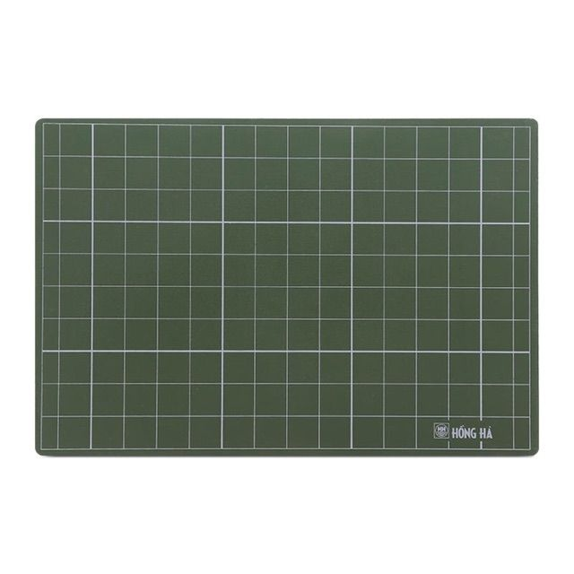
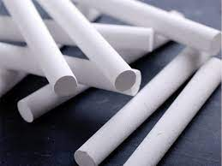
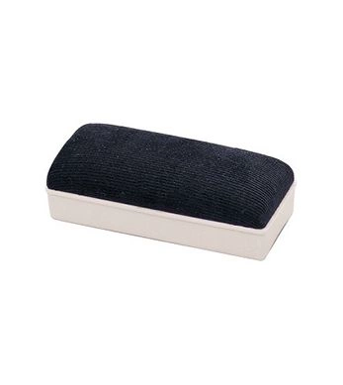
Viết bảng con

Slide 10
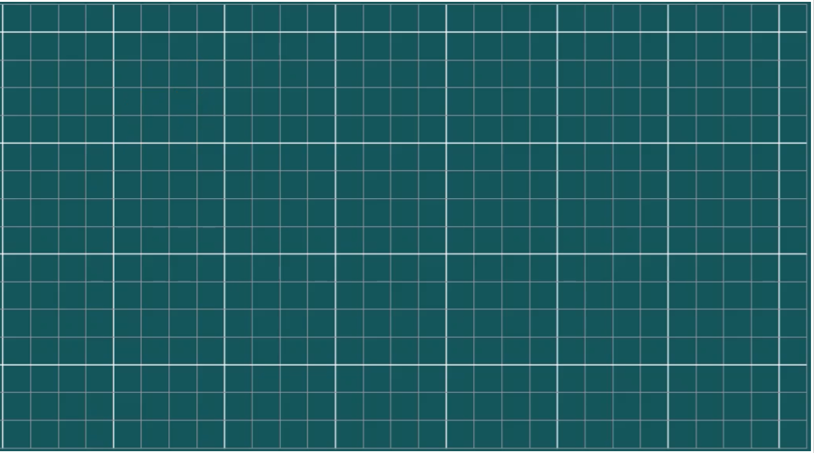
u
tủ

Slide 11
ư
sư tử

Slide 12
ua
cua

Slide 13
ưa
ngựa

Slide 14

THƯ GIÃN

Slide 15


Slide 16

Luyện viết vở

Slide 17
Hoc10 chúc các em học tốt!

